Slide 1

Новосибирский государственный
технический университет НЭТИ
Выполнил студент гр. АВТ-819 Ванин К.Е.
Вариант 9

Slide 2
SCSI
1. Small Computer System Interface
Утверждён ANSI в 1986 г.
Пригоден для соединения устройств различных классов, н-р, НЖМД, принтеров, процессоров

Slide 3
2. Разрядность и частота
Спецификация | бит | МГц | МБ/с
SCSI-1 | 8 | 5 | 4
Fast SCSI-2 | 8 | 10 | 10
Wide SCSI-2 | 16 | 5 | 10
Ultra/Wide SCSI-3 | 16 | 20 | 40
Ultra320 SCSI | 16 | 40*2 | 160

Slide 4
3. Режимы передачи данных
а) По времени:
SCSI-1,2 – параллельный
SCSI-3 – параллельный или последовательный (н-р, по волоконной оптике)

Slide 5
б) По эл. схеме:
линейный – сигнал идёт по 1 проводу, второй провод –для экранировки
дифференциальный – провод для прямого сигнала + провод для инверсного, срабатывание по разнице

Slide 6
в) По синхронизации
есть => высокая скорость
нет => доступно даже «пенсионерам», но медленно
Выбирается по согласию всех «абонентов» шины

Slide 7
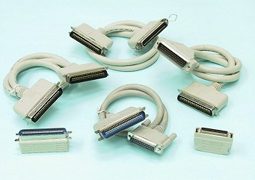
4. Кабели и разъёмы
SCSI-1

Slide 8
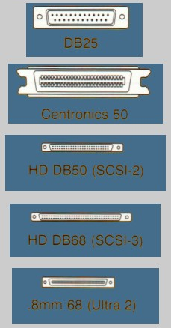
Внешние разъёмы
не спутайте с LPT
Отличаются по количеству и размерам контактов

Slide 9
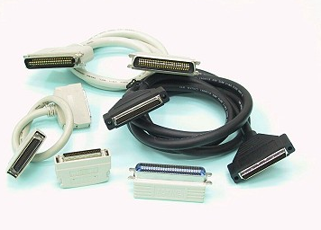
SCSI-3 – больше контактов

Slide 10
Строение кабеля: много слоёв, в каждом – парные провода для передачи конкретного типа сигналов
Экранировка => надёжность

Slide 11
Для внутренних устройств – ленточный кабель (шлейф)
Короткий, устроен проще, дешевле
50 проводов

Slide 12
5. Подключение
Н-р, последовательное
Два разъёма (вход и выход) на каждом устройстве

Slide 13
Желательно использовать кабели одного типа, чтобы уменьшить отражения сигнала

Slide 14
Каждому устройству присваивается номер – SCSI ID
тремя (!) перемычками
переключателем
PnP => программно

Slide 15
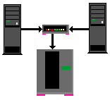
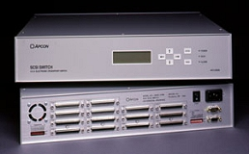
Коммутаторы (свитчи)
SCSI-мини сети!

Slide 16
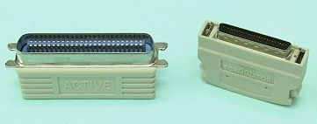
Выход на последнем устройстве должен нагружаться резисторами во избежании отражения
Терминаторы

Slide 17
У хороших SCSI устройств терминаторы встроены
сами знают, когда включаться
подправляют сигнал

Slide 18
6. Длина кабелей и количество устройств
SCSI-1,2:
3-6 метров – 8-16 устройств
SCSI-3:
12 метров – 16 устройств
25 – 8

Slide 19
7. Работа
Все устройства равноправны: могут быть и задатчиками, и исполнителями
Но в каждый момент общаются только два: одно командует, другое исполняет

Slide 20
SCSI-2+ : переупорядочение – исполнитель может накопить до 256 команд от задатчика и сам выбрать порядок их выполнения

Slide 21
SCSI допускает
«одновременные» чтение и запись
больше устройств на 1 шину (=> RAID !)
переупорядочение команд
Для многозадачной работы

Slide 22
Используемые источники
Small Computer System Interface URL https://instrumentic.info/ru/pc/scsi.html#gsc.tab=0 дата обращения: (05.06.2021).
Интерфейс малой компьютерной системы (ИМКС) / Всесоюзный центр переводов научно-технической литературы и документации (ВЦП). Северо-Кавказский филиал. – Ростов-н/Д, 1989.
SCSI Interface: Product Manual. Vol. 1, 2 / Seagate. URL https://www.seagate.com/staticfiles/support/disc/manuals/scsi/75789509C.pdf дата обращения: (05.06.2021).
SCSI/SAS/SATA : Основные характеристики URL https://www.bestor.spb.ru/v3/faq?cat_id=1&subcat_id=1049 дата обращения: (05.06.2021).
Сравнение интерфейсов SCSI, SAS и SATA URL https://www.datarc.ru/articles/sravnenie_interfeisov_scsi_sas_i_sata.html дата обращения: (05.06.2021).
Внешние интерфейсы PC — Шина SCSI URL https://www.ixbt.com/storage/scsi-ext.html дата обращения: (05.06.2021).

